Slide 1



Slide 3


Hình chữ nhật của tớ bé hơn hình tròn của cậu.

Slide 4

a)
Hình chữ nhật nằm hoàn toàn trong hình tròn.
Ta nói: Diện tích hình chữ nhật bé hơn diện tích hình tròn.

Slide 5
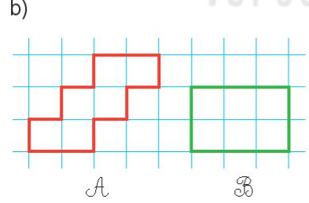
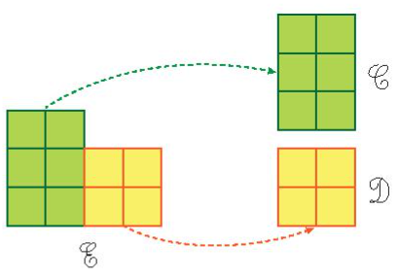
Hình A gồm 6 ô vuông, hình B cũng gồm 6 ô vuông như thế.
Ta nói: Diện tích hình A bằng diện tích hình B.
Hình C gồm 10 ô vuông cắt ra thành hai hình C và D. Hình C gồm 6 ô vuông. Hình D gồm 4 ô vuông.
Ta nói: Diện tích hình C bằng tổng diện tích hình C và D.

Slide 6
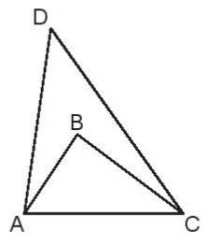
1
So sánh diện tích hình tam giác ABC với diện tích hình tam giác ADC
Diện tích hình tam giác ABC nhỏ hơn diện tích hình tam giác ABD vì hình tam giác ABC nằm bên trong hình tam giác ADB
Mở rộng: So sánh diện tích hình tam giác ABD với diện tích tam giác ADC

Slide 7
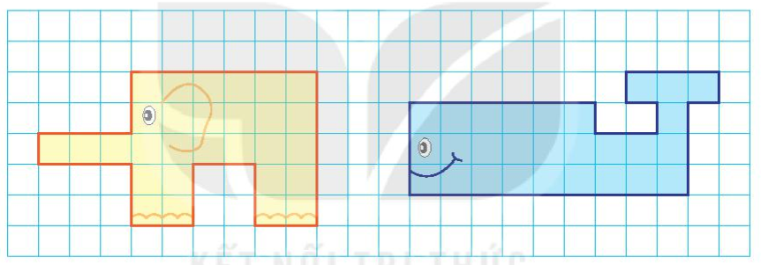
2
Hình con vật nào dưới đây có diện tích lớn hơn
Con voi màu vàng gồm 29 ô vuông.
Con cá màu xanh gồm 28 ô vuông.
Vậy diện tích hình con voi lớn hơn diện tích hình con cá.
Để so sánh diện tích của hai con vật em đã làm như thế nào?

Slide 8
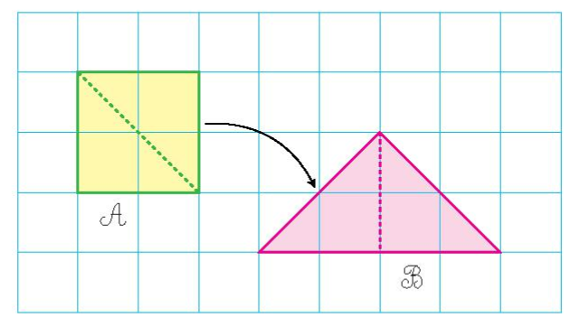
3
So sánh diện tích hình A với diện tích hình B.
Hình A gồm 4 ô vuông, hình B gồm 4 ô vuông.
Vậy diện tích hình A và hình B bằng nhau.

